Slide 1
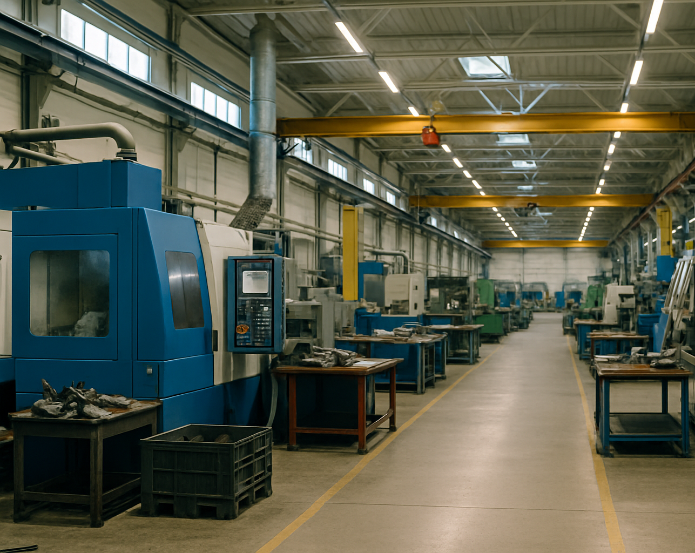
工場の
省エネは
利益に繋がる
２０２５年６月発行
ホワイトペーパー
ミドリテック株式会社
FACTORY×ＥＮＥＲＧＹ ＳＡＶＩＮＧ

Slide 2

なぜ今、省エネが注目されているのか
「利益率1％」の製造業にとって
省エネは隠れた成長戦略である
近年、電力料金の高騰や脱炭素への圧力により、製造業を取り巻くエネルギー環境は厳しさを増しています。
実際、2023年度の中小製造業の電力料金は前年比で約15%上昇。
さらに、今後の「炭素税」や「排出量取引制度」などが本格化すれば、エネルギーコストは確実に“経営課題”になります。
こうした状況下で、単なる“節電”ではなく、“戦略的な省エネ”が求められているのです。
1

Slide 3
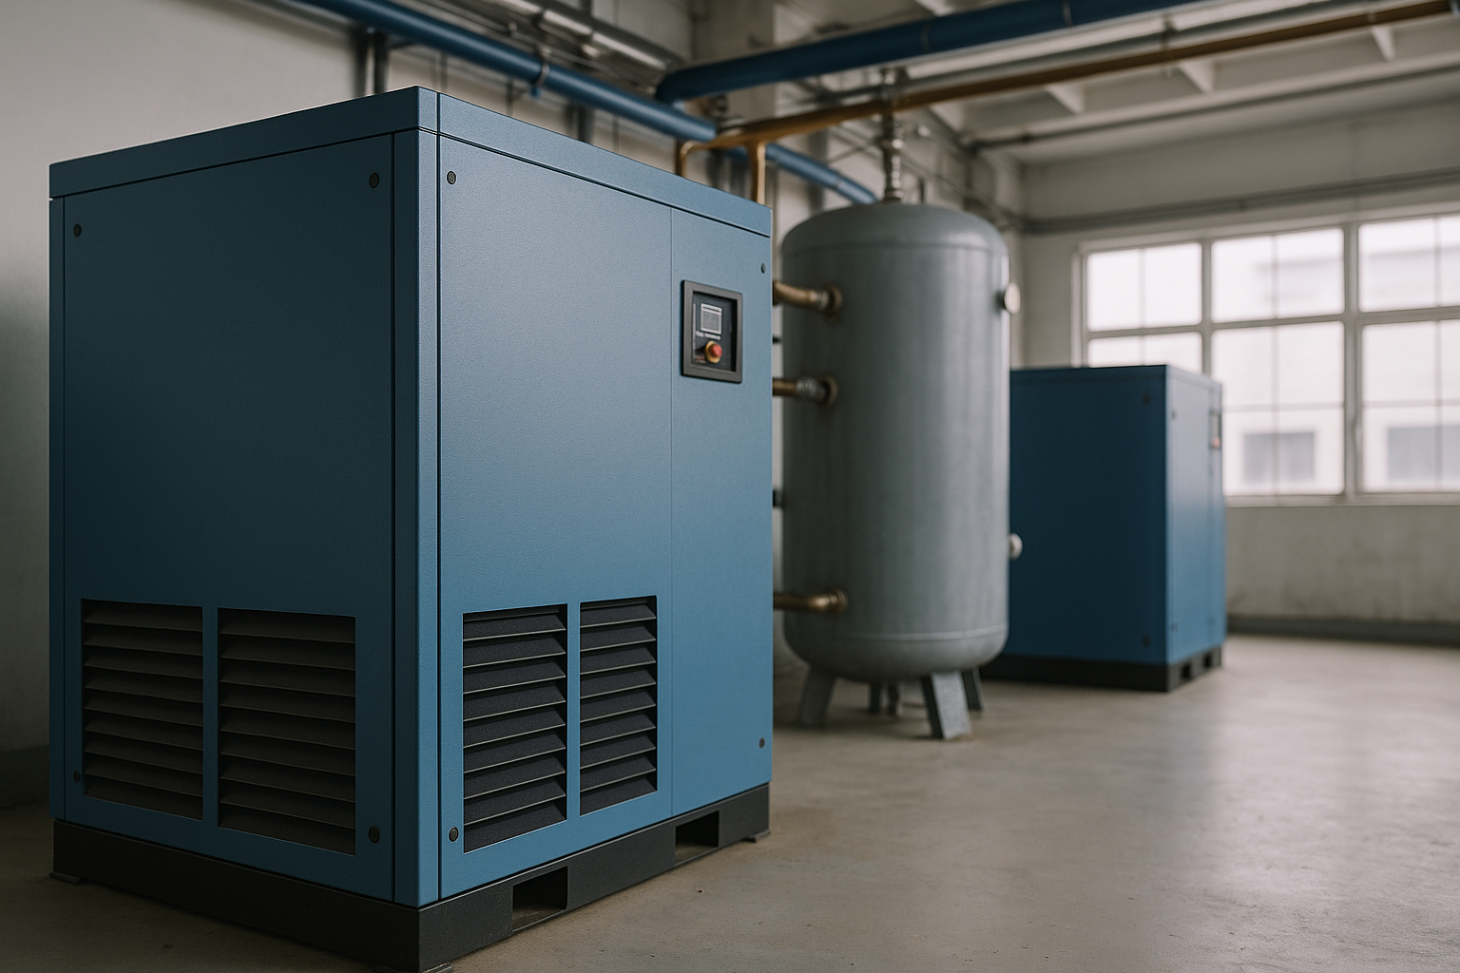
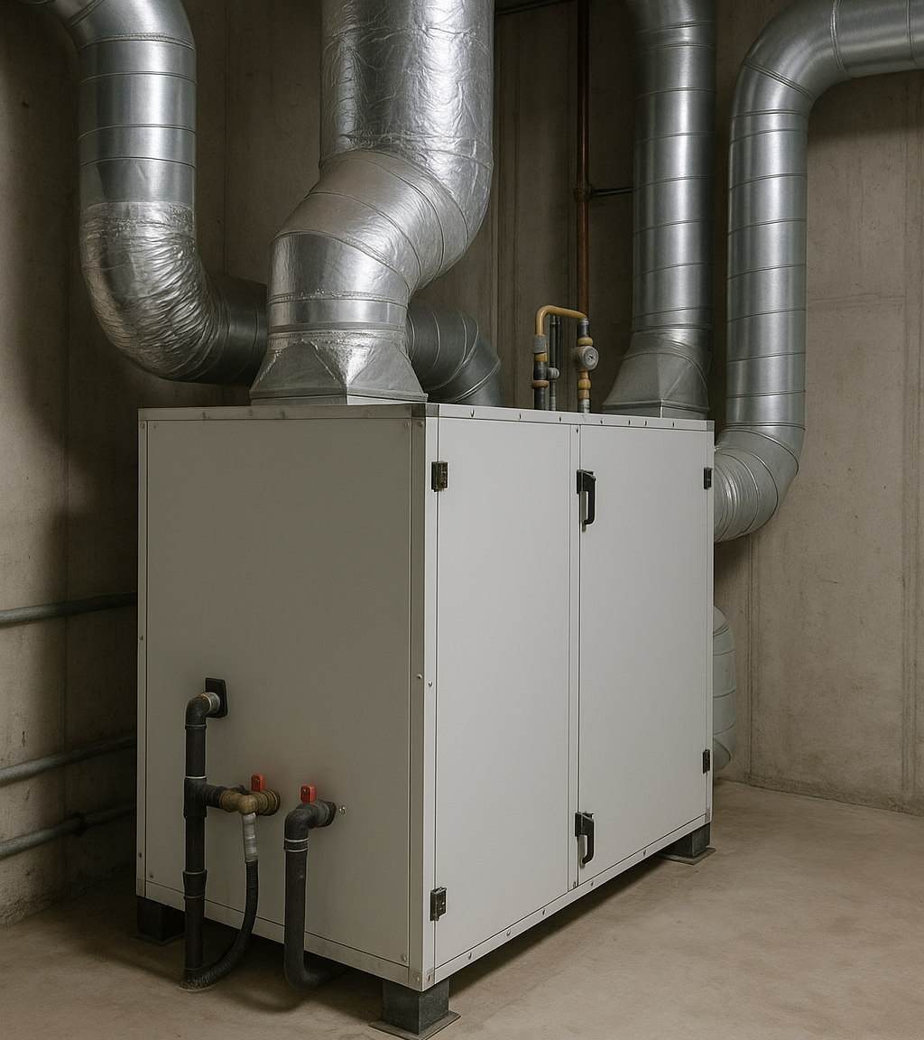
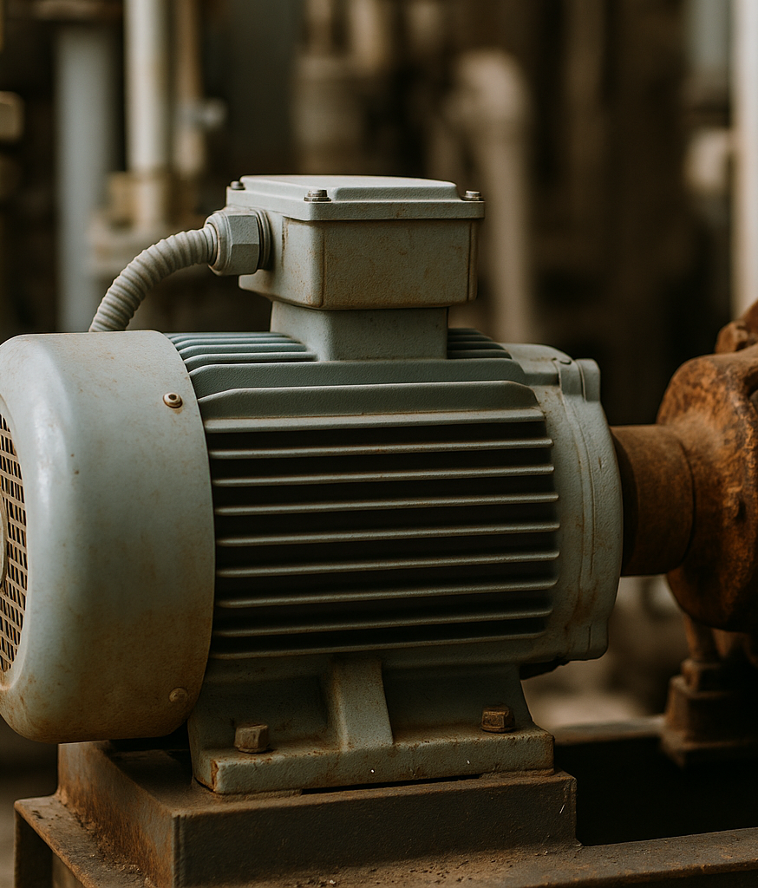
製造業の電力コストはどこにあるのか
コンプレッサーの空運転
調整不足の空調設備
老朽化機器の未更新
多くの工場でコンプレッサーが常時稼働していますが、実際には約7割が空運転とされています。このムダな稼働が大きな電力コストを生み、月々の請求書に気付かない損失を積み重ねています。
空調やボイラーが適切に調整されないまま稼働し続けると、必要以上のエネルギーを消費します。特にピーク時間帯の負荷増大が全体のコストを押し上げる要因となります。
照明やモーターなど古い設備が使われ続けることで、最新機器に比べ効率が大幅に低下します。更新を先送りにするほど、日々のムダが経営を圧迫します。
2

Slide 4
よくある誤解（落とし穴）
高額機器信仰
新機器を入れれば
すべて解決すると考える
運用改善を後回しにして
成果が出ない
✓
✓
費用対効果過信
現場任せ
初期投資額だけで
判断してしまう
実際の成果が伴わないことも
多い
一度落とし穴にはまると
抜け出せなくなります
改善を現場任せにして
形だけで終わる
結果が曖昧で定着しないまま
終わる
✓
✓
✓
✓
一度きり
導入後に振り返りをまったく
行わない
効果が薄れて元の状況に
戻ってしまう
✓
✓
3

Slide 5
“攻めの省エネ”という考え方
見える化推進
運用最適化
人材の力
データで現状把握
日々の使い方改革
主体性と意識醸成
センサーや計測機器を活用し、電力や稼働状況をリアルタイムで「見える化」します。数字に基づいた現状把握が、ムダの発見と改善の出発点に。
省エネは高性能設備だけでは不十分で、実際の運用を見直すことが大切です。日々の管理やルールを改善し、無理なく持続できる運用体制を整えます。
現場スタッフが自ら考え行動することが、省エネ定着の鍵です。教育や共有を通じて「省エネは自分事」という意識を育てます。
効果の検証
攻めの省エネ
数値で成果確認
経営を強くする
取り組みの効果はデータで客観的に検証します。結果を振り返り、成功事例や課題を共有し、次の改善に繋げる仕組みを築きます。
省エネは単なる節約策ではなく、利益率向上や企業価値向上に貢献する攻めの戦略です。全社を巻き込むことで競争力を高められます。
4

Slide 6
具体的な改善プロセス
STEP 5
STEP 4
STEP 3
結果確認
現場実行
取り組みの結果を月次や四半期単位で振り返り、削減効果や現場の変化を確認します。必要に応じて計画を見直し、継続的に改善を進めます。
STEP 2
改善計画
計画に沿って運用方法の見直しや改善活動を行います。担当者同士で進捗を共有しながら、効果検証も並行して進めます。
STEP 1
集めたデータをもとに、どの設備や運用を優先的に改善するかを整理し、コストや負荷を踏まえた計画を自分たちで立てます。
状況記録
現場確認
メーターや簡易計測機器を活用し、1〜2週間かけて電力や稼働状況を記録します。数値を集めることで感覚だけでなく客観的に課題を捉えられます。
まずは現場を歩きながら設備や運用の現状を短時間で確認し、どこにムダが潜んでいるかを把握します。

Slide 7
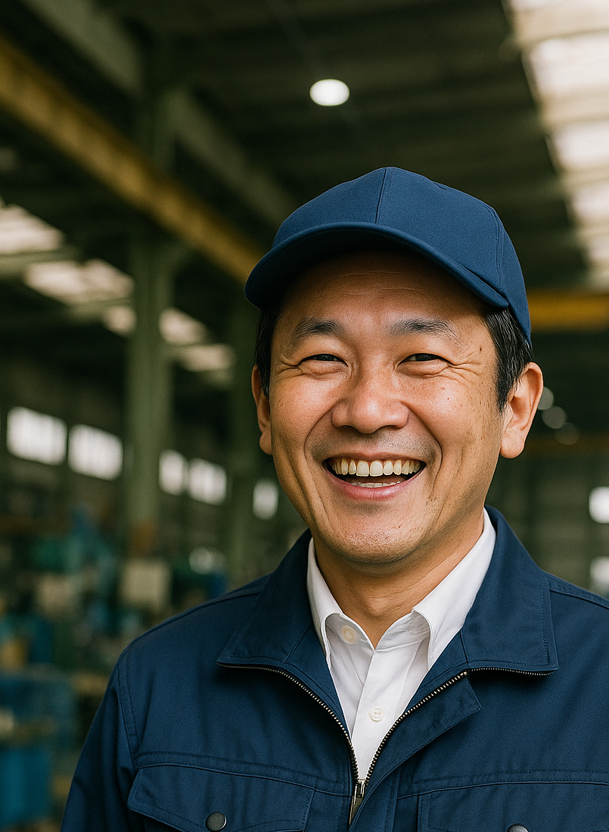

改善事例
年間150万円の削減と、スタッフの意識改革を実現
電力ピーク時間帯の空調負荷を30%低減
金属加工工場
（従業員45名）
コンプレッサー稼働率を見える化し、稼働時間を26%削減
改善活動を通じて、現場チームに“自律的な省エネ文化”が定着
月次報告会を通じて、部門ごとのコスト意識が向上
冷凍設備の温度制御ロジックを最適化し、稼働時間15%削減
食品製造工場
（従業員80名）
月次のエネルギーレポートを部門長と共有し、改善提案を定例化
省エネ成果を社内表彰制度と連動させたことで、現場の参画意欲がアップ
6

Slide 8
改善における注意点
01
計測
計測データを正確に集めることが改善の第一歩になります。
客観的な数値がないと議論が感覚や思い込みに偏ります。
継続的に記録し変化を比較する習慣が重要です。
02
共有
成果や課題を関係者全員で共有する仕組みを作ります。
部門間の情報連携が停滞や摩擦を防ぐポイントです。
小さな進展も可視化し認め合う風土が必要です。
03
継続
一度の改善で満足せず定期的に振り返ることが大切です。
効果を検証し次の改善計画に反映させていきます。
習慣化が長期的な成果と文化の定着を支えます。
7

Slide 9

さいごに：弊社サービスのご紹介
省エネ診断・エネルギーマネジメント支援サービス
BANSOU
ミドリテックでは、
「設備更新」よりも「エネルギーの見える化」と
「現場改善」に重点を置いた支援を行っています。
データロガーやセンサーを活用してリアルタイムに
消費電力を可視化し、運用の“ムダ”を明らかに。
さらに、現場のスタッフと一緒に改善案を立て、
実行→検証→再設計のサイクルをまわすことで、
継続的な省エネ体質へと転換します。
8

Slide 10
Thank You!!
エネルギーの最適化は、単なるコスト削減策ではなく、経営改善の柱となる戦略的分野です。
工場の電気は、止まることはありません。その分、改善のチャンスも毎日存在しています。
私たちは、御社の現場に寄り添いながら、持続可能な成長と利益創出をお手伝いします。
今こそ、見えないコストを利益に変える第一歩を。ご連絡をお待ちしております。
ご連絡先
HP：https://www.midori-tech.co.jp Email：info@midori-tech.co.jp TEL：06-1234-5678

